Slide 1


Spring Data JPA
Profº Silvio Antonio Carro
silvio@unoeste.br
Notes:
‹#›
1
Antes de começar:
Os alunos que participam deste curso devem saber como iniciar os fluxos de trabalho Aprovação e Coletar Comentários e compreender como eles funcionam. Como alternativa, podem assistir às apresentações de treinamento do Microsoft Office Online "Fluxos de trabalho I: informações básicas que você deve saber” e "Fluxos de trabalho II: coletar comentários para um arquivo".
[Observações para o instrutor:
Para obter ajuda detalhada com a personalização deste modelo, consulte o último slide. Além disso, procure textos adicionais da lição no painel de anotações de alguns slides.
Animações em Adobe Flash: este modelo contém animações em Flash, que serão executadas no PowerPoint 2000 e em versões posteriores. No entanto, se quiser salvar esse modelo no PowerPoint 2007, salve-o no formato de arquivo anterior do PowerPoint: Apresentação do PowerPoint 97-2003 (*.ppt) ou Modelo do PowerPoint 97-2003 (*.PT) (você verá os tipos de arquivos na caixa de diálogo Salvar como, ao lado de Salvar como tipo).
Aviso: se você salvá-lo em um formato de arquivo do PowerPoint 2007, como Apresentação do PowerPoint (*.pptx) ou Modelo do PowerPoint (*.potx), as animações não serão preservadas no arquivo salvo.
Além disso: como esta apresentação contém animações em Flash, salvar o modelo pode fazer com seja exibida uma mensagem de aviso relacionada a informações pessoais. A menos que você adicione informações às propriedades do próprio arquivo Flash, esse aviso não se aplicará a esta apresentação. Clique em OK na mensagem.]

Slide 2
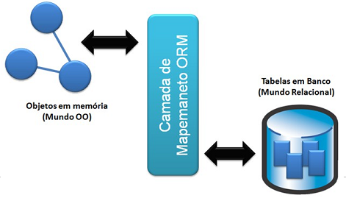
Spring Data
Mapeamento Objeto Relacional (ORM)
● Enquanto os Bancos de Dados utilizam tabelas relacionais (linhas x colunas), os sistemas OO utilizam objetos ;
● O ORM (Mapeamento Objeto Relacional) permite o mapeamento de entidades e seus relacionamentos (tabelas) em Objetos;

Slide 3
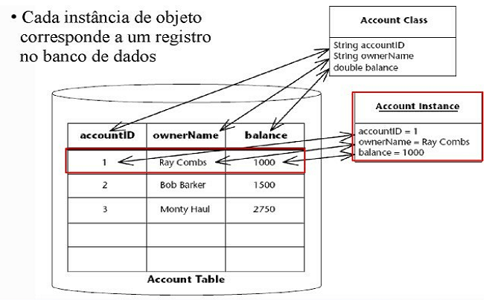
JPA
Spring Data

Slide 4
Spring Data
Em 2006 a Sun lançou a especificação JPA, ou Java Persistence API, para a padronização do mapeamento entre o mundo orientado a objetos e o mundo relacional, dessa forma os frameworks mais utilizados, como o Hibernate, o EclipseLink e o TopLink, passaram a seguir as regras dessa especificação.
Mais tarde o o Spring criou o framework Spring Data JPA, cujo principal objetivo é permitir que o desenvolvimento com JPA se torne mais fácil, prático e menos repetitivo.
https://www.devmedia.com.br/persistencia-de-dados-jpa-ou-spring-data-jpa/38036

Slide 5
Spring Data - dependências
Insira as seguintes dependências no POM.XML:
<dependency>
<groupId>org.springframework.boot</groupId>
<artifactId>spring-boot-starter-data-jpa</artifactId>
</dependency>
<dependency>
<groupId>org.postgresql</groupId>
<artifactId>postgresql</artifactId>
<version>42.3.5</version>
</dependency>
https://spring.io/guides/gs/accessing-data-jpa/
https://dicasdejava.com.br/como-instalar-o-maven-no-windows/

Slide 6
@Entity
Entidade (entity) é o objeto que pode ser gravado pelo mecanismo de persistência
  ● Toda entidade tem de ter um construtor sem argumentos
  ● Cada atributo deve possuir seu get e set.
  ● Toda entidade possui uma chave primária
Uma entidade JPA é um POJO anotado
Caso o nome da Entidade e seus atributos
forem os mesmos da tabela no banco,
as anotações @Table e @Column podem
ser omitidas
import javax.persistence.*;
@Entity
@Table(name = "candidato")
public class Candidato implements Serializable
{ private static final long serialVersionUID = 1L;
  @Id
  @GeneratedValue(strategy=GenerationType.IDENTITY)
  @Column(name="ca_id")
  private Long id;
  @Column(name="ca_numero")
  private int numero;
  @Column(name="ca_nome")
  private String nome;
  @Column(name="ca_partido")
  private String partido;
  // gets e sets omitidos
}
Neste caso, o identificador único será gerado pela coluna de auto incremento do banco de dados.
https://www.devmedia.com.br/jpa-como-usar-a-anotacao-generatedvalue/38592

Slide 7
@Entity
Estratégia | Descrição
GenerationType.AUTO | Valor padrão, deixa com o provedor de persistência a escolha da estratégia mais adequada de acordo com o banco de dados.
GenerationType.IDENTITY | Informamos ao provedor de persistência que os valores a serem atribuídos ao identificador único serão gerados pela coluna de auto incremento do banco de dados. Assim, um valor para o identificador é gerado para cada registro inserido no banco. Alguns bancos de dados podem não suportar essa opção.
GenerationType.SEQUENCE | Informamos ao provedor de persistência que os valores serão gerados a partir de uma sequence. Caso não seja especificado um nome para a sequence, será utilizada uma sequence padrão, a qual será global, para todas as entidades. Caso uma sequence seja especificada, o provedor passará a adotar essa sequence para criação das chaves primárias. Alguns bancos de dados podem não suportar essa opção.
GenerationType.TABLE | Com a opção TABLE é necessário criar uma tabela para gerenciar as chaves primárias. Por causa da sobrecarga de consultas necessárias para manter a tabela atualizada, essa opção é pouco recomendada.

Slide 8
Principais Anotações
@Entity informa ao JPA que a classe é uma entidade e deve ser persistida
@Table(name=“...”) informa o nome da tabela que irá persistir a entidade
@Id marca uma propriedade da classe como chave primária – identificador
@GeneratedValue como gerar o id (chave primária)
@Column(name=“...”) informa o nome da coluna que irá persistir o campo
@Temporal(tipo) Data, Hora e Data+Hora
@Transient não persiste a coluna

Slide 9
DAO (repository)
Controladores ou DAOs representa o objeto responsável por persistir uma entidade no banco. É representado por uma classe criada em tempo de execução que implementa a classe de interface herança de JpaRepository.
JpaRepository possui vários métodos, que você eventualmente pode fazer override:
save, findAll, findById, findOne, count, delete, deleteAll, exists, etc...
public interface CandidatoRepository extends JpaRepository <Candidato, Long>
{
}

Slide 10
DAO (repository)
JpaRepository também possui métodos não publicados, os quais são gerados dependendo dos atributos da classe mapeada, por exemplo em uma classe que possui os atributos login e senha, podemos escrever os métodos findByLogin, findBySenha, findAll... dentre outros.
public interface UsuarioRepository extends JpaRepository <Usuario, Long>
{
public Usuario findByLogin(String login);
public Usuario findBySenha(String senha);
public List<Usuario> findAllBySenha(String senha);
}

Slide 11
Configurando o projeto no resources/application.properties
application.properties
spring.datasource.url=jdbc:postgresql://localhost/candidatos
spring.datasource.username=postgres
spring.datasource.password=postgres123
pom.xml
<dependency>
<groupId>org.springframework.boot</groupId>
<artifactId>spring-boot-starter-data-jpa</artifactId>
</dependency>
<dependency>
<groupId>org.postgresql</groupId>
<artifactId>postgresql</artifactId>
<version>42.3.5</version>
</dependency>

Slide 12
Utilizando
@RestController
public class CandidatosRestController {
@Autowired
private CandidatoRepository candidatoRepo;
@GetMapping(value="/todoscandidatos")
public ResponseEntity <Object> ListarTodos(){
List<Candidato> todos = candidatoRepo.findAll();
return new ResponseEntity<>(todos,HttpStatus.OK);
}
@PostMapping(value = "/cadcandidato")
public ResponseEntity<Object> cadCandidato(@RequestBody Candidato candidato){
candidatoRepo.save(candidato);
return new ResponseEntity<>("Candidato recebido com sucesso",HttpStatus.CREATED);
}
...

Slide 13
Sort e Pageable
Sort.by (import org.springframework.data.domain.Sort;)
List<Candidato> todos = candidatoRepo.findAll(Sort.by("nome"));
List<Candidato> todos = candidatoRepo.findAll(Sort.by(Sort.Direction.DESC, "nome"));
Pageable
Pageable pageable = PageRequest.of(1, 3); // do primeiro ao terceiro elemento
List<Candidato> todos = candidatoRepo.findAll(pageable).getContent();
https://www.baeldung.com/spring-data-jpa-pagination-sorting
https://www.baeldung.com/spring-data-jpa-query

Slide 14
Personalizando os métodos de JpaRepository
public interface CandidatoRepo extends JpaRepository <Candidato, Long> {
@Query(value="SELECT * FROM candidato c WHERE c.par_id = :id",nativeQuery=true)
List <Candidato> find(@Param("id")Integer id);
@Query(value="SELECT * FROM candidato c WHERE c.ca_nome LIKE %:filter%",nativeQuery=true)
List <Categoria> findWithFilter(@Param("filter")String filter);
}
// retorna o candidato com o id=5 (igual ao findOne)
List<Candidato> umDeles = candidatoRepo.find(5);
// retorna todos que tenha João como parte do nome
List<Candidato> alguns = candidatoRepo.findWithFilter("João");
https://thorben-janssen.com/spring-data-jpa-query-annotation/

Slide 15
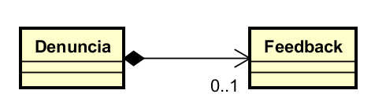
Personalizando os métodos de JpaRepository (insert)
public interface DenunciaRepository extends JpaRepository<Denuncia,Long> {
@Modifying
@Transactional
@Query(value="INSERT into feedback (fee_texto, den_id) VALUES (:texto,:den_id)",
nativeQuery = true)
public void addFeedback(@Param("den_id") Long den_id, @Param("texto") String texto);
}
Em situações de relacionamento de composição,
podemos inserir na DAO (Repository) do TODO,
métodos para manipular as partes
TODO
PARTE

Slide 16
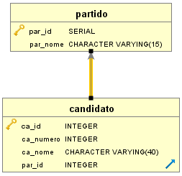

@ManyToOne (relacionamento simples sem multiplicidade)
@Entity
@Table(name="candidato")
public class Candidato {
@Id
@GeneratedValue
@Column(name = "ca_id")
private Long id;
@Column(name = "ca_numero")
private int numero;
@Column(name = "ca_nome")
private String nome;
@ManyToOne
@JoinColumn(name="par_id", nullable=false)
private Partido partido;
public Candidato(Long id, int numero, String nome, Partido partido) {
super();
this.id = id; this.numero = numero;
this.nome = nome; this.partido = partido;
}
public Candidato() { this(0L,0,"",null); }
// gets e sets omitidos
}
@Entity
@Table(name="partido")
public class Partido {
@Id
@GeneratedValue
@Column(name = "par_id")
private int id;
@Column(name = "par_nome")
private String nome;
public Partido() {
super();
}
public Partido(int id, String nome) {
this.id = id;
this.nome = nome;
}
// gets e sets omitidos
}

Slide 17
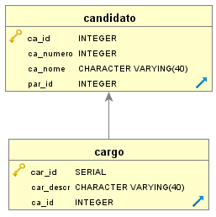

@OneToMany (composição com multiplicidade)
@OneToOne (composição sem multiplicidade)
@Entity
@Table(name="candidato")
public class Candidato {
…
@OneToMany(mappedBy="candidato")
private List<Cargo> cargos;
…
}
@Entity
@Table(name="cargo")
public class Cargo {
@Id
@GeneratedValue
@Column(name = "car_id")
private int id;
@Column(name = "car_descr")
private String descricao;
@ManyToOne(fetch = FetchType.LAZY)
@JoinColumn(name="ca_id")
private Candidato candidato;
//construtores, gets e sets omitidos
// NÃO FAZER GETS E SETS PARA candidato (recursividade)!
Substitua por @OneToOne caso necessário

Slide 18
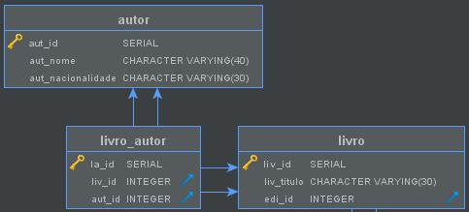
@ManyToMany (classe associativa sem elemento extra: composição com multiplicidade + relacionamento simples)
@Entity
@Table(name="livro")
public class Livro {
@ManyToMany(fetch = FetchType.LAZY)
@JoinTable(name = "livro_autor", joinColumns = @JoinColumn(name = "liv_id"),
inverseJoinColumns = @JoinColumn(name = "aut_id"))
private List<Autor> autores;
...
@Entity
@Table(name="autor")
public class Autor {
@ManyToMany(mappedBy = "autores", fetch = FetchType.LAZY)
private List<Livro> livros;
…
Não fazer gets
e sets para livros para a lista de livros da classe Autor!

Slide 19
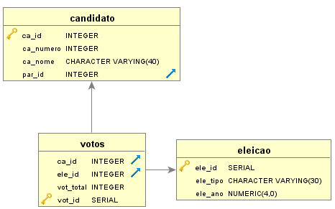
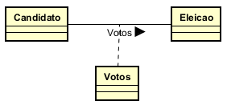
@ManyToMany (classe associativa com elemento extra: composição com multiplicidade + relacionamento simples)
@Entity
@Table(name="candidato")
public class Candidato implements Serializable{
…
@OneToMany(mappedBy = "candidato")
private List<Votos> votos;
…
}
@Entity
@Table(name="eleicao")
public class Eleicao implements Serializable{
private static final long serialVersionUID = 1L;
@Id
@GeneratedValue(strategy = GenerationType.IDENTITY)
@Column(name = "ele_id")
private int id;
@Column(name = "ele_tipo")
private String tipo;
@Column(name = "ele_ano")
private int ano;
@OneToMany(mappedBy = "eleicao")
private List<Votos> votos;
Não fazer gets
E sets para votos!

Slide 20
@ManyToMany (classe associativa com elemento extra)
@Entity
@Table(name="votos")
public class Votos implements Serializable{
private static final long serialVersionUID = 1L;
@Id
@Column(name = "vot_id")
private int vot_id;
@Column(name = "vot_total")
private int total;
@ManyToOne
@JoinColumn(name = "ca_id", referencedColumnName = "ca_id")
Candidato candidato;
@ManyToOne
@JoinColumn(name = "ele_id", referencedColumnName = "ele_id")
Eleicao eleicao;
//construtores, gets e sets omitidos
// NÃO FAZER GETS E SETS PARA candidato (recursividade)!

Slide 21
Spring Data x Spring Rest: padronizando as rotas CRUD
@RequestMapping("apis/user")
public class UsuarioRestController {
@Autowired
private UsuarioRepository usuarioRepo;
@GetMapping
public ResponseEntity<Object> getUsuarios(){…}
@GetMapping("/{id}")
public ResponseEntity<Object> getUsuarioId(@PathVariable Long id){…}
@PostMapping
public ResponseEntity<Object> addUsuario(@RequestBody Usuario usuario) {… }
@DeleteMapping("/{id}")
public ResponseEntity<Object> delUsuario(@PathVariable Long id){…}
@PutMapping
public ResponseEntity<Object> updateUsuario(@RequestBody Usuario usuario) {…}
}
GET
GET
POST
DELETE
PUT

Slide 22
Spring Data x Spring Rest: padronizando as rotas CRUD
@GetMapping
public ResponseEntity<Object> getUsuarios(){
List<Usuario> usuarioList;
usuarioList=usuarioRepo.findAll();
return ResponseEntity.ok(usuarioList);
}
@GetMapping("/{id}")
public ResponseEntity<Object> getUsuarioId(@PathVariable Long id){
Usuario usuario=usuarioRepo.findById(id).orElse(null);
if(usuario==null)
return ResponseEntity.badRequest().body("Usuario não encontrado");
else
return ResponseEntity.ok(usuario);
}
@PostMapping
public ResponseEntity<Object> addUsuario(@RequestBody Usuario usuario) {
try {
Usuario novoUsuario = usuarioRepo.save(usuario);
return ResponseEntity.ok(novoUsuario);
}catch (Exception e){
return ResponseEntity.badRequest().body("Erro ao adicionar o novo usuario");
}
}
GET (recupera todos)
localhost:8080/apis/user
GET (recupera por ID)
localhost:8080/apis/user/ID
POST (insere um)
localhost:8080/apis/user

Slide 23
Spring Data x Spring Rest: padronizando as rotas CRUD
@DeleteMapping("/{id}")
public ResponseEntity<Object> delUsuario(@PathVariable Long id){
Usuario usuario = usuarioRepo.findById(id).orElse(null);
if(usuario!=null){
usuarioRepo.delete(usuario);
return ResponseEntity.noContent().build();
}
else
return ResponseEntity.badRequest().body("Erro ao apagar usuario");
}
@PutMapping
public ResponseEntity<Object> updateUsuario(@RequestBody Usuario usuario) {
Usuario novoUsuario=null;
try {
Usuario usuarioAlterado = usuarioRepo.save(usuario);
return ResponseEntity.ok(usuarioAlterado);
}catch (Exception e){
return ResponseEntity.badRequest().body("Erro ao alterar o usuario");
}
}
DELETE (apaga um)
localhost:8080/apis/user/ID
PUT (altera)
localhost:8080/apis/user

Slide 24


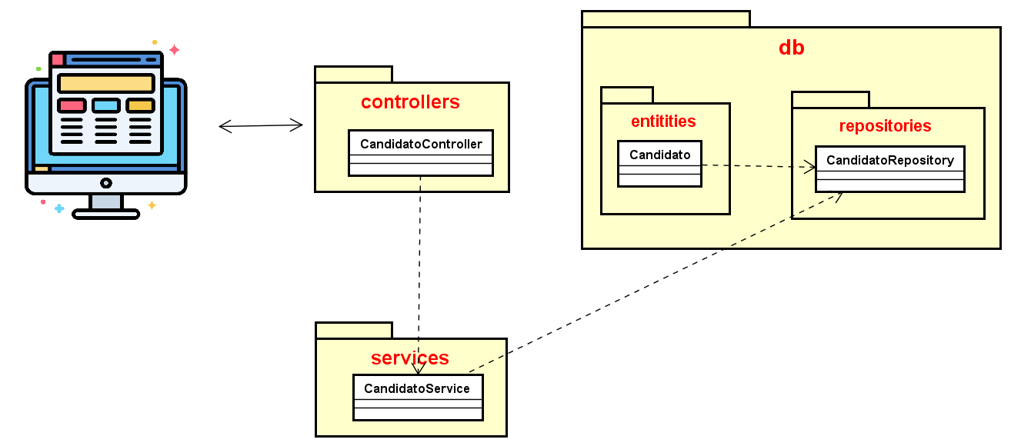

Reorganizando o projeto Spring!
@RestController
Definição de APIs Rest, devolvem JSON ao front-end
@Entity
@Repository
Representa a camada de persistência. Utiliza a arquitetura do JPA, com entidades e repositórios.
@Service
Se comporta como um Façade, oferecendo uma interface para a camada de persistência

Slide 25
Reorganizando o projeto Spring!
@RequestMapping("apis/cidadao")
@RestController
public class CidadaoController {
@Autowired
OrgaoService orgaoService;
@GetMapping("get-all-orgaos")
ResponseEntity<Object> getAllOrgaos()
{
return ResponseEntity.ok(orgaoService.getAll());
}
}
@Service
public class OrgaoService {
@Autowired
OrgaoRepository repo;
public List<Orgao> getAll()
{
return repo.findAll();
}
}
RestController
Service

Slide 26
Silvio A. Carro
Unoeste/FIPP
2020/25
Notes:
‹#›
1
Antes de começar:
Os alunos que participam deste curso devem saber como iniciar os fluxos de trabalho Aprovação e Coletar Comentários e compreender como eles funcionam. Como alternativa, podem assistir às apresentações de treinamento do Microsoft Office Online "Fluxos de trabalho I: informações básicas que você deve saber” e "Fluxos de trabalho II: coletar comentários para um arquivo".
[Observações para o instrutor:
Para obter ajuda detalhada com a personalização deste modelo, consulte o último slide. Além disso, procure textos adicionais da lição no painel de anotações de alguns slides.
Animações em Adobe Flash: este modelo contém animações em Flash, que serão executadas no PowerPoint 2000 e em versões posteriores. No entanto, se quiser salvar esse modelo no PowerPoint 2007, salve-o no formato de arquivo anterior do PowerPoint: Apresentação do PowerPoint 97-2003 (*.ppt) ou Modelo do PowerPoint 97-2003 (*.PT) (você verá os tipos de arquivos na caixa de diálogo Salvar como, ao lado de Salvar como tipo).
Aviso: se você salvá-lo em um formato de arquivo do PowerPoint 2007, como Apresentação do PowerPoint (*.pptx) ou Modelo do PowerPoint (*.potx), as animações não serão preservadas no arquivo salvo.
Além disso: como esta apresentação contém animações em Flash, salvar o modelo pode fazer com seja exibida uma mensagem de aviso relacionada a informações pessoais. A menos que você adicione informações às propriedades do próprio arquivo Flash, esse aviso não se aplicará a esta apresentação. Clique em OK na mensagem.]

Slide 27

O que é Spring Data JPA?
https://blog.algaworks.com/spring-data-jpa/
Persistência com Spring Data JPA
https://www.devmedia.com.br/persistencia-com-spring-data-jpa/24390
Notes:
‹#›
1
Antes de começar:
Os alunos que participam deste curso devem saber como iniciar os fluxos de trabalho Aprovação e Coletar Comentários e compreender como eles funcionam. Como alternativa, podem assistir às apresentações de treinamento do Microsoft Office Online "Fluxos de trabalho I: informações básicas que você deve saber” e "Fluxos de trabalho II: coletar comentários para um arquivo".
[Observações para o instrutor:
Para obter ajuda detalhada com a personalização deste modelo, consulte o último slide. Além disso, procure textos adicionais da lição no painel de anotações de alguns slides.
Animações em Adobe Flash: este modelo contém animações em Flash, que serão executadas no PowerPoint 2000 e em versões posteriores. No entanto, se quiser salvar esse modelo no PowerPoint 2007, salve-o no formato de arquivo anterior do PowerPoint: Apresentação do PowerPoint 97-2003 (*.ppt) ou Modelo do PowerPoint 97-2003 (*.PT) (você verá os tipos de arquivos na caixa de diálogo Salvar como, ao lado de Salvar como tipo).
Aviso: se você salvá-lo em um formato de arquivo do PowerPoint 2007, como Apresentação do PowerPoint (*.pptx) ou Modelo do PowerPoint (*.potx), as animações não serão preservadas no arquivo salvo.
Além disso: como esta apresentação contém animações em Flash, salvar o modelo pode fazer com seja exibida uma mensagem de aviso relacionada a informações pessoais. A menos que você adicione informações às propriedades do próprio arquivo Flash, esse aviso não se aplicará a esta apresentação. Clique em OK na mensagem.]

